Slide 2
Тема нашего урока
“Деление
на двузначное число”.

Slide 3
103 х 7 = …О 508 х 2 = …Г 220 х 4 = …Л 710 х 3 = …Я 606 х 2 = …И 230 х 3 = …К 450 х 2 = …О 245 х2 = …Э

Slide 4
Проверьте себя:
721 – О 1212 – И
1016 – Г 690 – К
880 – Л 900 – О
2130 – Я 490 – Э

Slide 5
Экология

Slide 6
“Логос” - наука.
“Эко” - “дом( на латинском языке.) Получается, это наука о доме. Но не о доме в обычном смысле, нет, это наука о нашем общем доме – природе.

Slide 7
На семью из трёх человек в сутки требуется 51 кг чистого воздуха. Сколько кг воздуха потребуется на наш класс (в классе 27 учеников)?

Slide 8
В квартире подтекает водопроводный кран. За 6 минут набегает полный стакан воды. Сколько воды вытечет из такого крана за 1 час, если в
1 литре 5 стаканов воды?

Slide 9
Из 250 000 видов растений Земли 1/10 часть находится на грани исчезновения. Сколько видов растений на Земле на грани исчезновения?

Slide 10
Самые трудолюбивые санитары леса – муравьи. В среднем муравьи за минуту приносят в муравейник
2 десятка насекомых. Сколько насекомых принесут муравьи за 1 час?

Slide 11
Памятка:
1. Нахожу первое неполное делимое.
2. Определяю первую цифру
3.Нахожу второе неполное делимое.
4. Определяю вторую цифру частного.

Slide 12
Физкультминутка
Мы проверили осанку И свели лопатки, Мы походим на носках, А потом на пятках. Пойдем мягко, как лисята, И как мишка косолапый,

Slide 13
И как заинька-трусишка, И как серый волк - волчишко. Вот свернулся еж в клубок, Потому что он продрог. Лучик ежика коснулся, Ежик сладко потянулся.

Slide 14
1. На территории природного национального парка «Нижняя Кама» гнездятся сотни птиц. Пара дятлов приносит своим птенцам в день 1012 гусениц, пара поползней – в 4 раза меньше, а пара скворцов – в 6 раз больше, чем поползни. На сколько гусениц больше приносит своим птенцам пара скворцов, чем пара поползней?

Slide 15
Дятел

Slide 16
Поползень

Slide 17
Скворец

Slide 18
2. Гепард и зебра побежали одновременно в противоположных направлениях. Какое расстояние будет между ними через 4 часа, если скорость зебры равна 112 км/ч, а гепарда – 65 км/ч?

Slide 19
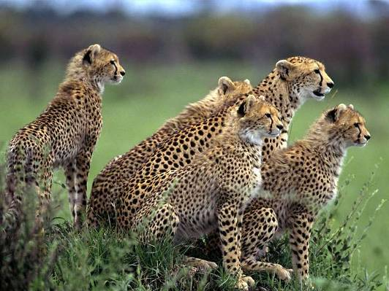

Slide 20
Логическая задача
По тропинке вдоль кустов Шло одиннадцать хвостов. Насчитать я также смог, Что шагало тридцать ног. Это вместе шли куда-то Индюки и жеребята. А теперь вопрос таков: Сколько было индюков? Спросим также у ребят: Сколько было жеребят?

Slide 21
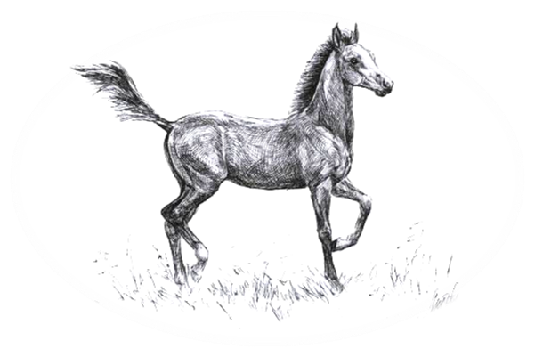
Индюк

Slide 22
Домашнее задание
С.49, №239, 242.

Slide 23
“Мы – хозяева нашей природы, и она для нас кладовая солнца с великими сокровищами жизни. Для работы нужна чистая вода – будем охранять наши водоемы. В лесах, степях и горах разные ценные животные – будем охранять наши леса, поля, горы. А человеку нужна Родина. И охранять природу – значит охранять Родину”. (М.Пришвин)

Slide 25
Определи свое настроение:
Встаньте, пожалуйста, те, кто
-устал от сегодняшнего урока;
кому было трудно;
кто был уверен в себе;
у кого осталось отличное настроение.

Slide 26
Молодцы!
Спасибо всем
за урок!

